Slide 1
TIẾNG VIỆT 2
Tập 2
Tuần 28
Bài viết 1: Chuyện bốn mùa

Slide 2
QUẢ TRỨNG KÌ DIỆU

Slide 3
Notes:
GV click trình chiếu slide như bình thường.

Slide 4
Câu chuyện: “Chuyện bốn mùa” có mấy nàng tiên?
4 nàng tiên: Xuân, Hạ, Thu, Đông.

Slide 5
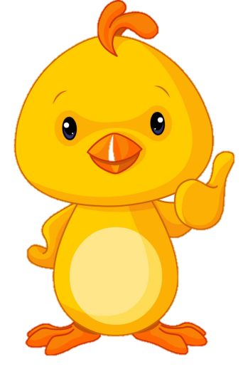

Slide 6
Mùa xuân có gì hay?
Mùa Xuân về, cây cối đâm chồi nảy lộc.

Slide 8
Mùa đông có gì hay?
Mùa đông có giấc ngủ ấm trong chăn.

Slide 9
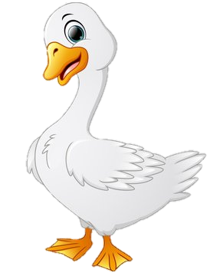
Xin chào các bạn!

Slide 10
Nghe – viết: Chuyện bốn mùa
- “Các cháu mỗi người một vẻ. Xuân làm cho cây lá tươi tốt. Hạ cho trái ngọt, hoa thơm. Thu làm cho trời xanh cao, cho học sinh nhớ ngày tựu trường. Đông ấp ủ mầm sống để xuân về cây cối đâm chồi nảy lộc. Các cháu đều có ích, đều đáng yêu.
Theo Từ Nguyên Tĩnh

Slide 11
Chuyện bốn mùa
1. Đoạn văn có nội dung gì?
- “Các cháu mỗi người một vẻ. Xuân làm cho cây lá tươi tốt. Hạ cho trái ngọt, hoa thơm. Thu làm cho trời xanh cao, cho học sinh nhớ ngày tựu trường. Đông ấp ủ mầm sống để xuân về cây cối đâm chồi nảy lộc. Các cháu đều có ích, đều đáng yêu.
Theo Từ Nguyên Tĩnh
- Nội dung đoạn văn là lời bà Đất khen ngợi bốn nàng tiên Xuân, Hạ, Thu, Đông.
2. Tên bài được viết ở vị trí nào?
- Giữa trang vở.
3. Chữ đầu đoạn cần viết thế nào?
- Chữ đầu đoạn cần viết hoa, viết lùi vào 1 ô..
Chú ý dấu gạch đầu dòng đoạn văn.

Slide 12
Chuyện bốn mùa
LUYỆN TỪ DỄ VIẾT SAI
- “Các cháu mỗi người một vẻ. Xuân làm cho cây lá tươi tốt. Hạ cho trái ngọt, hoa thơm. Thu làm cho trời xanh cao, cho học sinh nhớ ngày tựu trường. Đông ấp ủ mầm sống để xuân về cây cối đâm chồi nảy lộc. Các cháu đều có ích, đều đáng yêu.
Theo Từ Nguyên Tĩnh
- tựu trường
- mầm sống
- đâm chồi nảy lộc
- có ích

Slide 13
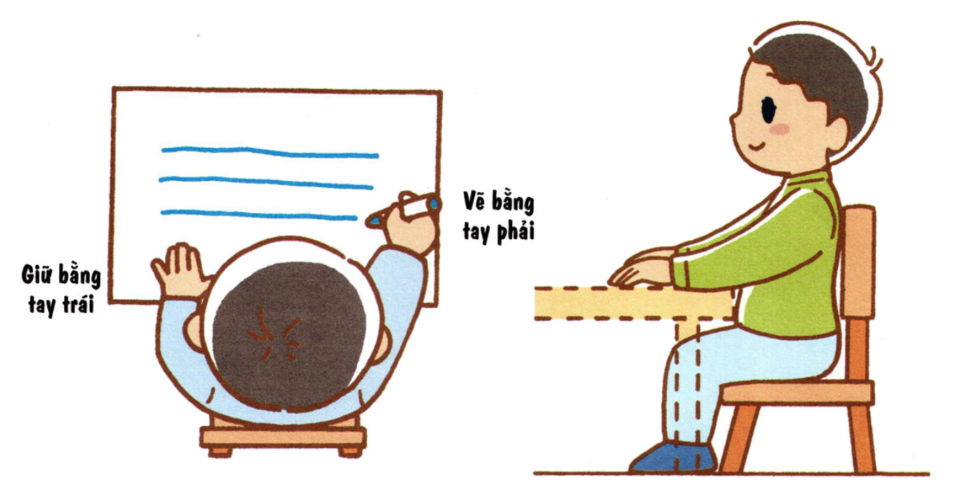
Lưu ý tư thế ngồi viết
1 tay cầm viết
1 tay giữ trang vở
ADD YOUR TITLE
Thẳng lưng. Chân đặt thoải mái, đúng vị trí
Khoảng cách từ mắt đến vở 25 đến 30 cm

Slide 14
Học sinh viết bài vào vở LUYện viết

Slide 15
Thứ ngày tháng năm 2021
Chính tả:
Nghe – viết: Chuyện bốn mùa
- “Các cháu mỗi người một vẻ. Xuân làm cho cây lá tươi tốt. Hạ cho trái ngọt, hoa thơm. Thu làm cho trời xanh cao, cho học sinh nhớ ngày tựu trường. Đông ấp ủ mầm sống
để xuân về cây cối đâm chồi nảy lộc. Các cháu đều có ích, đều đáng yêu.
Theo Từ Nguyên Tĩnh

Slide 16
Trăng tròn như quả bóng
Lơ lửng treo lưng trời
Gió đùa mây che kín
Trăng trốn vào mây chơi
?
?
?
?
?

Slide 17
Ngoài thềm chênh chếch trăng soi
Sợi vàng dệt với muôn loài cỏ cây
Chim rừng cũng mệt, thôi bay
Chỉ còn tiếng ếch đâu đây vọng về.
HOÀNG MINH
?
?
?
?

Slide 18
cây tre
che mưa
chúc mừng
cây trúc
?
?
?
?
chênh lệch
kết quả
trắng bệch
ngồi bệt
?
?
?
?

